Slide 1

OpenScope：基于大语言模型元数据推理的软件仓库自动技术标签生成方法
团队名称：越来越 AI
团队成员：
韩凡宇 华东师范大学博士研究生
马力 武汉金山办公软件有限公司
刘荣清 武汉源启科技股份有限公司

Slide 2


目录
CONTENTS
4 实验结果
LLM测试结果
基线方法对比结果
2 研究方法与实验方案
研究方法
实验方案
3 数据集构建
5 落地应用
1 研究现状
数据采集
预处理
推理阶段
中国开源年报
全球开源发展报告
OpenDigger标签管理现状与挑战
GitHub仓库Topic生成研究现状

Slide 3
Part1
研究现状

Slide 4
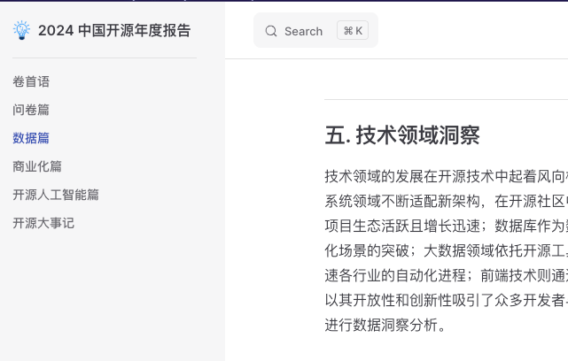
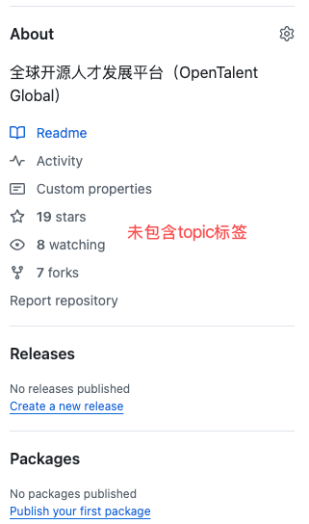
一、研究现状
研究背景：GitHub作为全球最大的开源平台，仓库数量持续增长，有效的标签分类系统对于项目发现、生态分析至关重要
核心问题：大量GitHub仓库缺乏原生Topic标签，现有标签生成方法存在效率和准确性问题
研究价值：系统化解决OpenDigger技术标签缺失问题，为开源生态分析提供更完善的数据基础
研究目标：探索LLM驱动的自动化Topic生成方法，提升OpenDigger标签体系的完整性和准确性

Slide 5
一、研究现状
OpenDigger标签管理现状与挑战
GitHub仓库Topic生成研究现状
标签体系概况：OpenDigger作为面向开源生态的数据服务系统，包含公司、基金会、社区、技术领域等多维度标签
人工标注瓶颈：现有标签主要依赖人工标注，如通过Linux基金会的landscape进行标记。人工标注过程耗时费力，难以应对海量新增仓库的标签需求
数据缺失问题：大量新增仓库缺乏原生Topic标签，导致技术标签生成困难
传统深度学习方法：
  基于仓库元数据（README、description）的特征提取
  使用CNN、RNN等模型进行文本分类，生成相关Topic
  依赖大量标注数据，泛化能力有限
零样本学习方法：
  通过语义关系建模，识别未见类别的Topic
  利用知识迁移，将已知类别知识应用到未知类别
  在NLP领域有较多应用，但在仓库Topic生成中应用较少
研究空白：
目前缺乏针对GitHub仓库特性的专用Topic生成LLM框架

Slide 6
Part2
研究方法与实验方案

Slide 7
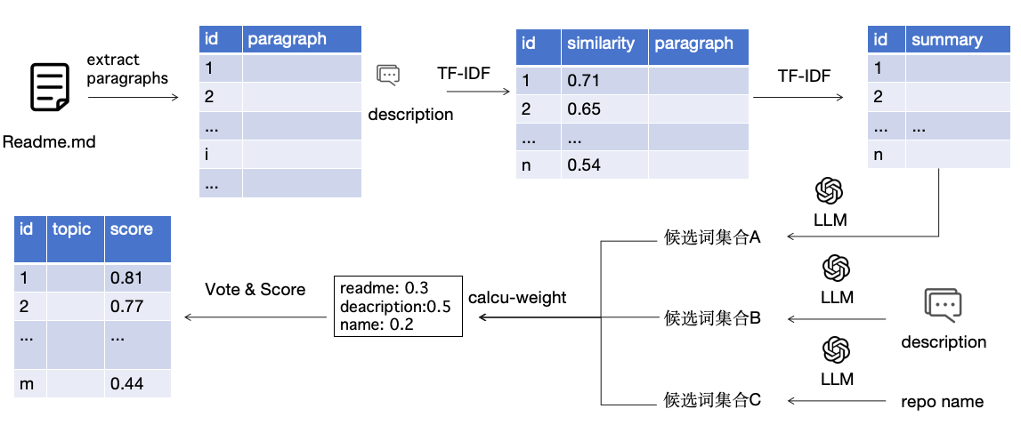
二、研究方法与实验方案
self-tag方法是一种零样本（Zero-Shot）Prompt-First 主题推荐框架，从输入预处理、信息密度计算、关键句抽取与摘要、多 Prompt 并行推理、主题标准化，到最终的标签聚合与去重。整个流程无需任何模型微调，并可在大规模项目上高效运行。具体框架如下图所示

Slide 8
二、研究方法与实验方案
整体流程可划分为六大模块：
输入预处理：清洗并结构化仓库描述与 README；
信息密度计算：为文本中每个句子打分，筛选高信息量内容；
关键句抽取与摘要：提取重要句子，并用 LLM 生成简明摘要；
多 Prompt 并行推理：构建多路 Prompt，分别从不同视角获取原始主题候选；
主题标准化：消除大小写、复数、符号等变体带来的冗余；
标签聚合与去重：基于投票机制选取最终 Top-K 主题。

Slide 9
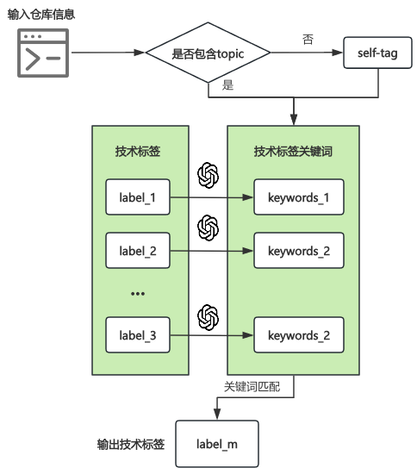
二、研究方法与实验方案
先由 LLM 为各技术领域生成关键词库
将 Self-Tag 生成的 Topic 与关键词库匹配
匹配成功则赋予对应技术标签，完成结构化扩展

Slide 10
Part3
数据集构建

Slide 11
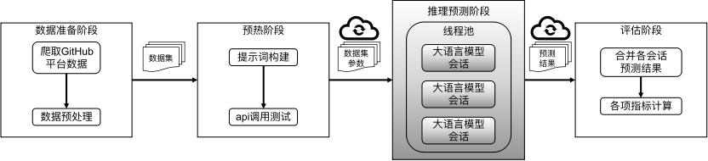
三、数据集构建
基于 OpenRank 指标筛选 GitHub 2024 年活跃度 Top 3000 项目
采集仓库名称、描述、README 和已有标签
对 README 动态截断，适配 LLM 上下文长度限制
设计结构化 Prompt：明确任务目标、输入格式（项目信息）、输出格式
遵循 GitHub Topic 规范（小写、连字符）
通过 OpenAI SDK 验证接口可用性，并切分数据集以支持并发
采用 多线程 + 异步 I/O 并发调用 LLM 接口
高效完成大规模仓库的主题自动生成
多维度指标：
精确率（P）
召回率（R）
F1
成功率（SR）
全面衡量标签生成质量与实用性

Slide 12
Part4
实验结果

Slide 13
四、实验结果
LLM生成 Topic 综合性能对比
模型 | P@3 | R@3 | F@3 | S@3 | P@4 | R@4 | F@4 | S@4 | P@5 | R@5 | F@5 | S@5
GPT | 0.44 | 0.21 | 0.29 | 0.78 | 0.39 | 0.24 | 0.30 | 0.81 | 0.35 | 0.26 | 0.30 | 0.83
DeepSeek | 0.51 | 0.24 | 0.32 | 0.84 | 0.45 | 0.27 | 0.34 | 0.87 | 0.41 | 0.30 | 0.35 | 0.88
Claude | 0.51 | 0.24 | 0.33 | 0.85 | 0.45 | 0.28 | 0.35 | 0.88 | 0.41 | 0.31 | 0.36 | 0.89
Gemini | 0.39 | 0.19 | 0.25 | 0.68 | 0.35 | 0.22 | 0.27 | 0.71 | 0.32 | 0.24 | 0.27 | 0.72
Qwen | 0.47 | 0.22 | 0.30 | 0.81 | 0.42 | 0.25 | 0.32 | 0.84 | 0.38 | 0.28 | 0.32 | 0.86
Claude 综合表现最优：在 Top-3/4/5 下 F1 与成功率（S@K）均领先，尤其 F1@5 达 0.36，S@5 高达 0.89。
DeepSeek 与 Qwen 紧随其后：性能接近 Claude，显著优于 GPT-4 与 Gemini，展现国产模型竞争力。
Gemini 表现明显落后：各项指标均为最低，F1@5 仅 0.27，成功率（S@5=0.72）显著偏低。

Slide 14
四、实验结果
self-tag与其他优秀模型对比结果
Models | P@5 | R@5 | F1@5 | SR@5 | P@8 | R@8 | F1@8 | SR@8 | P@10 | R@10 | F1@10 | SR@10
LR-TFIDF | 0.42 | 0.35 | 0.35 | 0.91 | 0.33 | 0.42 | 0.37 | 0.94 | 0.29 | 0.44 | 0.35 | 0.95
ZestXML | 0.46 | 0.40 | 0.43 | 0.96 | 0.37 | 0.48 | 0.42 | 0.99 | 0.33 | 0.51 | 0.40 | 0.99
self-tag | 0.50 | 0.45 | 0.47 | 0.98 | 0.41 | 0.52 | 0.46 | 1.00 | 0.37 | 0.55 | 0.44 | 1.00
Self-Tag 全面超越现有方法：在所有 Top-K 设置下，F1 和成功率（SR）均显著优于 LR-TFIDF 和 ZestXML。
高召回 + 高精度兼顾：Self-Tag 在 Top-10 时召回率达 0.55，同时保持 0.37 的精确率，F1@10 达 0.44，优于基线。
近乎 100% 的标签命中率：SR@8 与 SR@10 均达 1.00，表明 Self-Tag 能稳定为几乎所有项目生成至少一个有效标签。

Slide 15
演示完毕 请多指点
团队名称：越来越 AI
团队成员：
韩凡宇 华东师范大学博士研究生
马力 武汉金山办公软件有限公司
刘荣清 武汉源启科技股份有限公司

